Slide 1
Исследовательский проект
«Все профессии важны»
МОУ Задворковская СШ
2 класс
Учитель: Новожилова М.А.

Slide 2
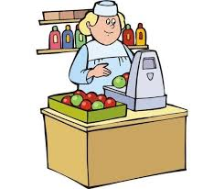
Профессия – это вид труда, который требует от человека определенной подготовки, знаний и умений.

Slide 3
Цель - знакомство с миром профессий.
Задачи:
Расширить знания о видах и типах профессий
Формировать интерес к профессиям
Проникнуться чувством уважения к труду взрослых
Узнать все о профессии своих родителей и ближайших родственников
Представить себя в роли одной из профессий и оформить выставку рисунков

Slide 4
Полицейский должен быть очень смелым, ответственным, ловким, добрым, иметь уважение к окружающим

Slide 5
Электрик - следит за работой электрооборудования. Эта работа является особо опасной и требует строгого соблюдения правил безопасности.

Slide 6
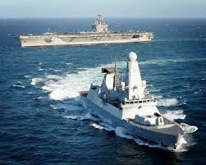
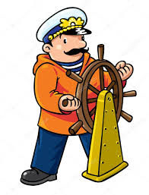

Slide 7
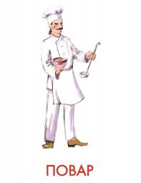
Повар - должен обладать хорошими математическими способностями, должен быть очень сосредоточен и чистоплотен

Slide 8
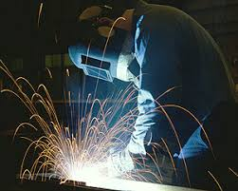
Сварщик – работает со специальной сварочной техникой. Труд сварщика отличается большой физической нагрузкой и вреден для зрения, поэтому данному работнику не обойтись без хорошего здоровья, выносливости и соблюдения требований технической безопасности.

Slide 9
Пожарный

Slide 10
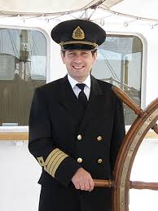
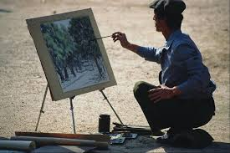
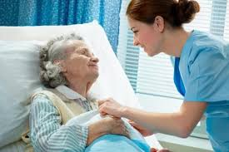
ВСЕ ПРОФЕССИИ НУЖНЫ – ВСЕ ПРОФЕССИИ ВАЖНЫ!

Slide 11
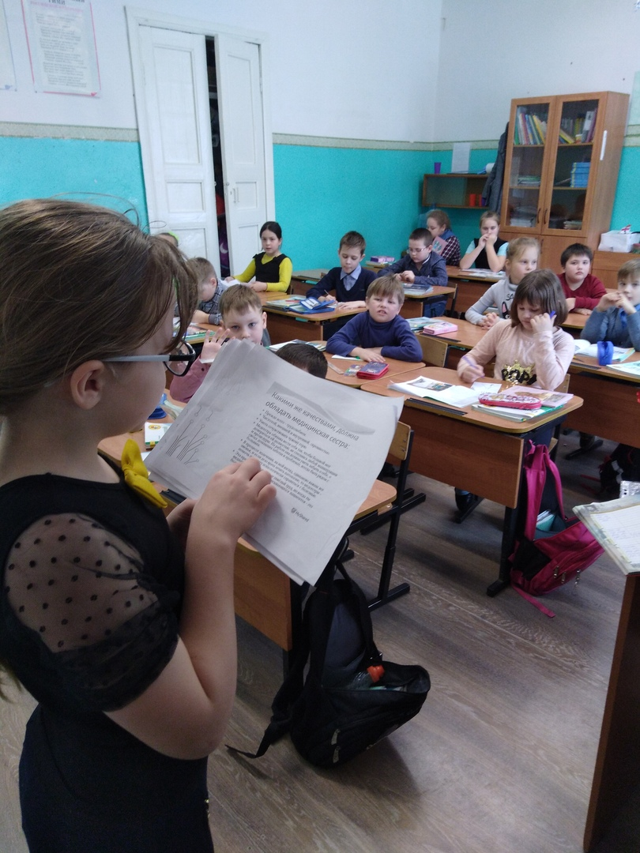

Slide 12
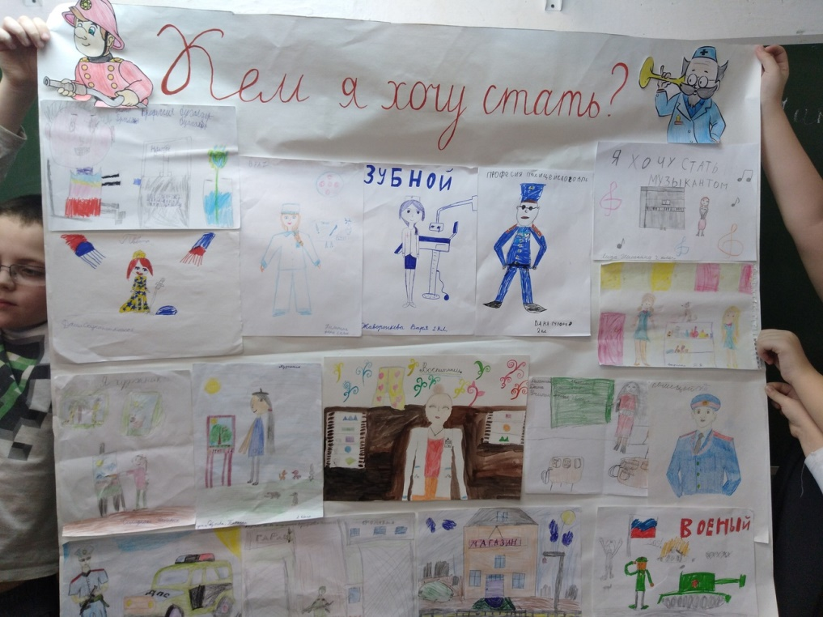
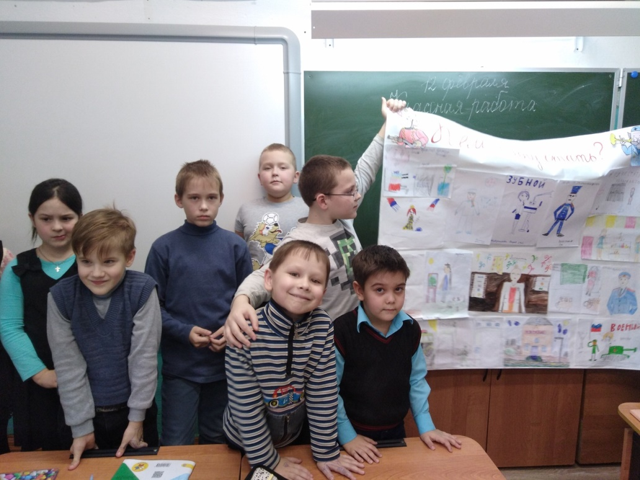

Slide 13
Музыкант

Slide 14
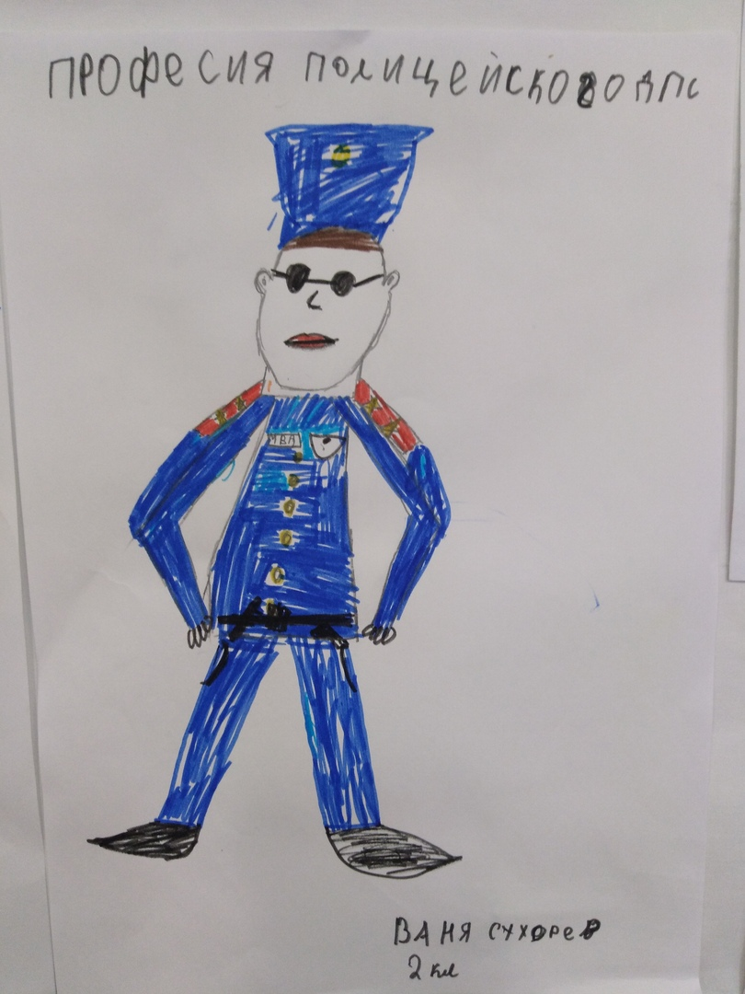
Полицейский

Slide 15
стоматолог

Slide 16
художник

Slide 17
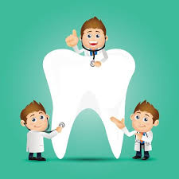
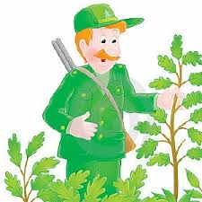
Вывод: все профессии важные, нужные и полезные

Slide 18
Спасибо за внимание!

